Slide 1

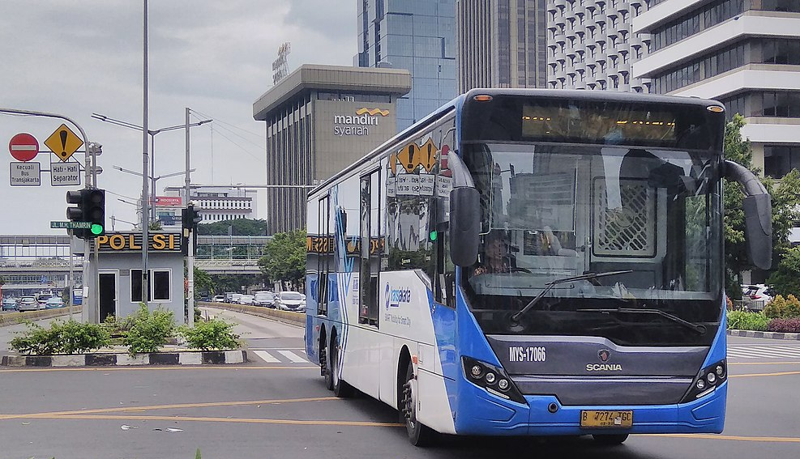

ANALISIS OPTIMALISASI DAN
PENINGKATAN LAYANAN PADA
SISTEM TRANSJAKARTA

Slide 2

1
LATAR BELAKANG
2
BATASAN MASALAH
3
ANALISIS MASALAH
4
KESIMPULAN
1

Slide 3
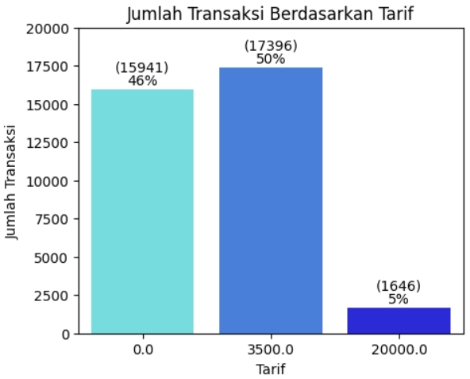
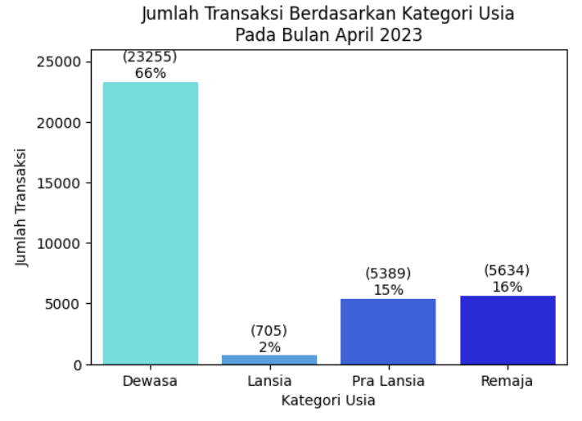
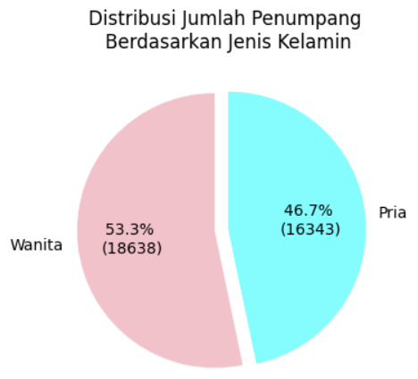
LATAR BELAKANG: TARIF MURAH, DIMINATI BERBAGAI KALANGAN
Jumlah Transaksi = 35000 kali
Tarif TransJakarta sangat Terjangkau
Penumpang Dewasa 66%
Penumpang Lansia 2%
Jumlah Wanita > Jumlah Pria
2

Slide 4
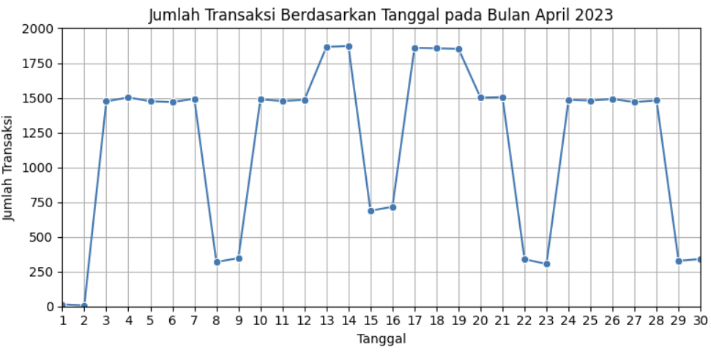
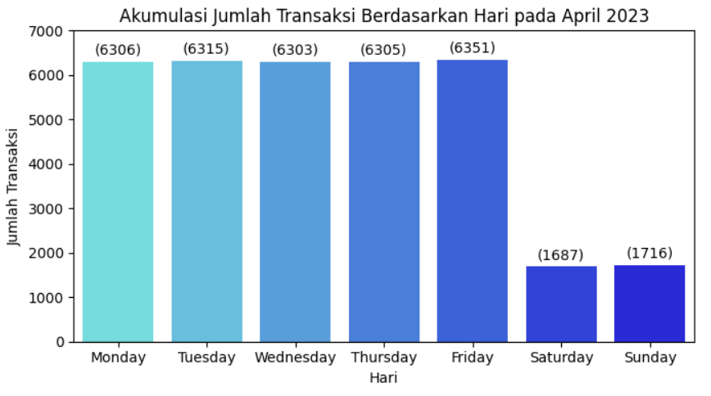
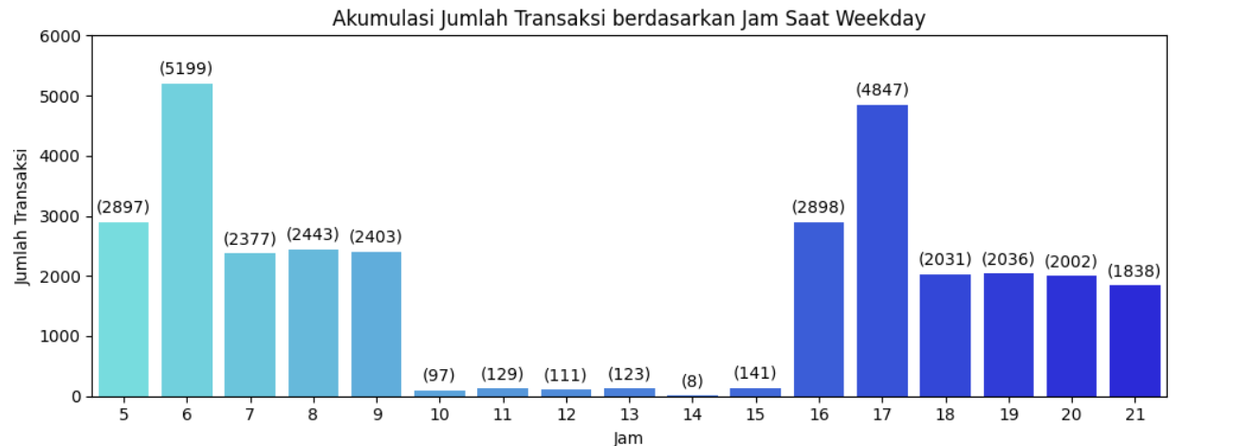
LATAR BELAKANG: PENUMPANG BISA TIBA-TIBA MEMBLUDAK
Penumpang Membludak pada Pagi dan Sore Hari pada Hari Kerja
3

Slide 5
BATASAN MASALAH
1. Bagaimana langkah yang perlu dilakukan untuk menekan biaya operasional dan mengurangi ketergantungan terhadap dana subsidi dari pemerintah
2. Bagaimana strategi pengelolaan Sistem Transjakarta pada Jam-Jam Padat agar tidak terjadi penumpukan penumpang
3. Bagaimana langkah awal yang perlu dilakukan untuk mewujudkan Transjakarta yang ramah terhadap wanita dan ramah terhadap lansia
4

Slide 6
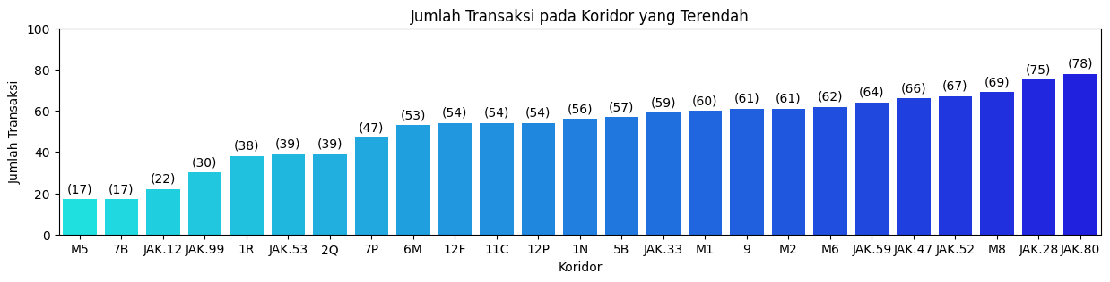
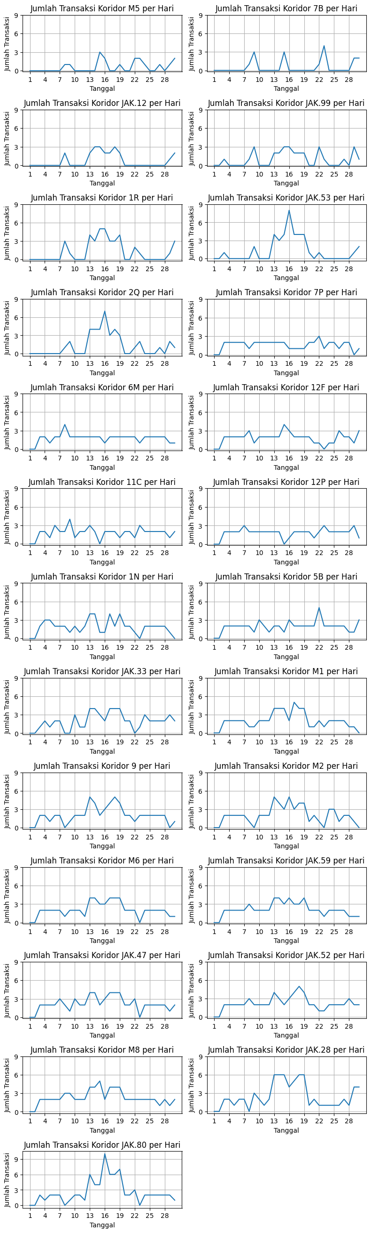
1. BEBAN OPERASIONAL: KORIDOR DENGAN NOL (0) PENUMPANG
7 Koridor dengan 0 Penumpang dalam lebih dari 15 Hari dalam 1 Bulan
5

Slide 7
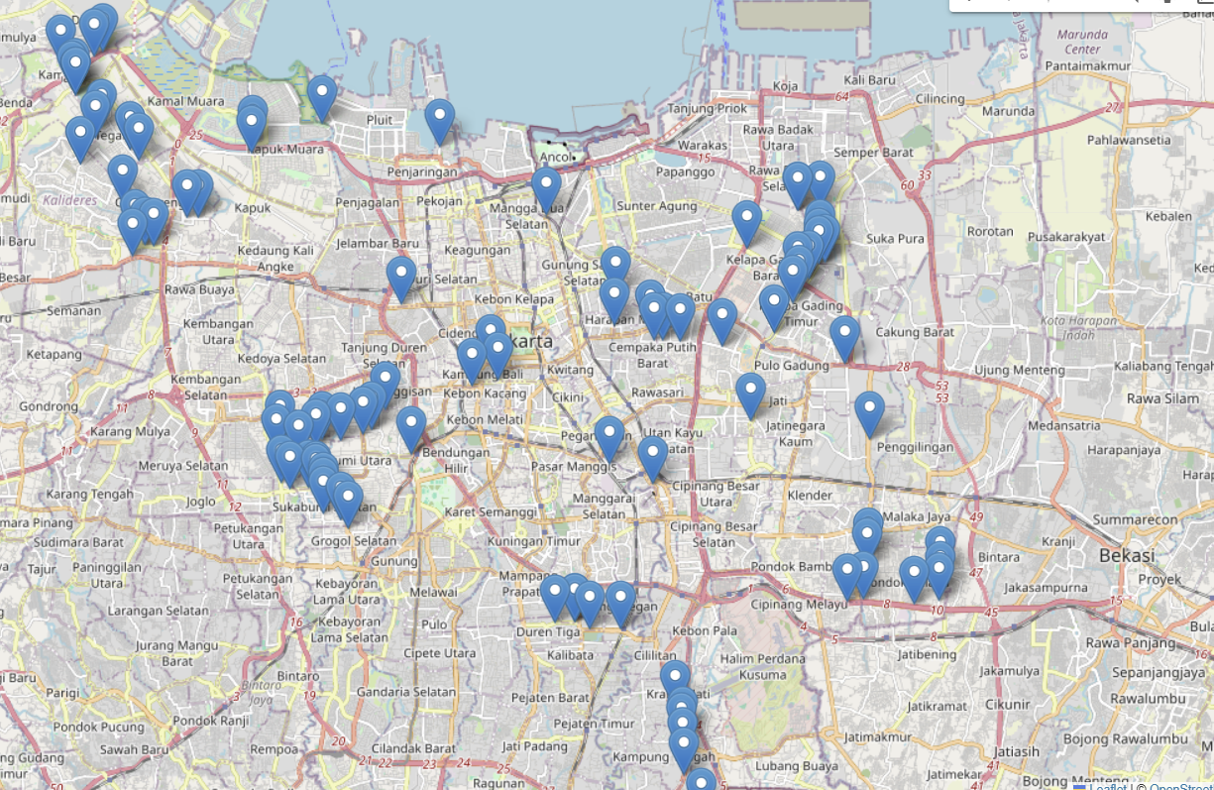
1. BEBAN OPERASIONAL: HALTE YANG JARANG DIGUNAKAN
Pada April 2023, dari total 3533 halte terdapat 980 halte dengan hanya 1 aktivitas dalam 1 bulan,
111 halte dengan 1 aktivitas dalam 1 bulan tersebut berasal dari 25 Koridor terendah
6

Slide 8
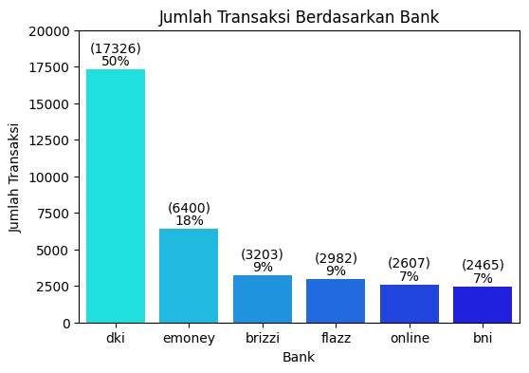
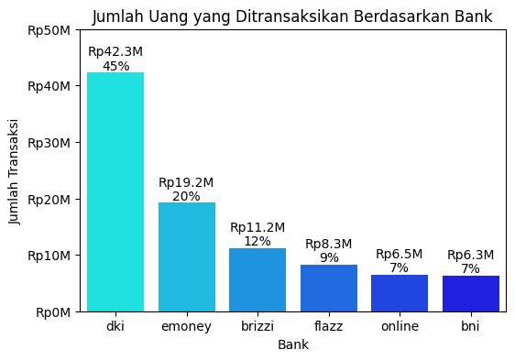
1. POTENSI INCOME: JALIN MITRA DENGAN BANK DKI DAN MANDIRI
7

Slide 9
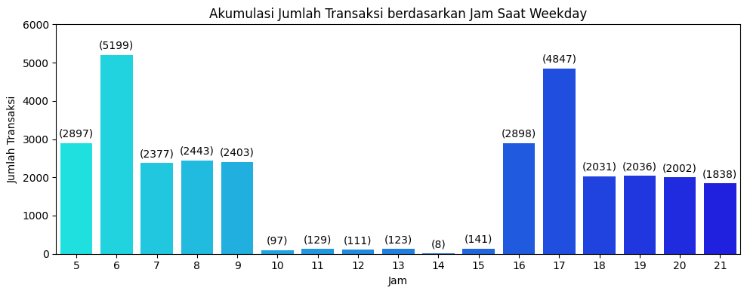
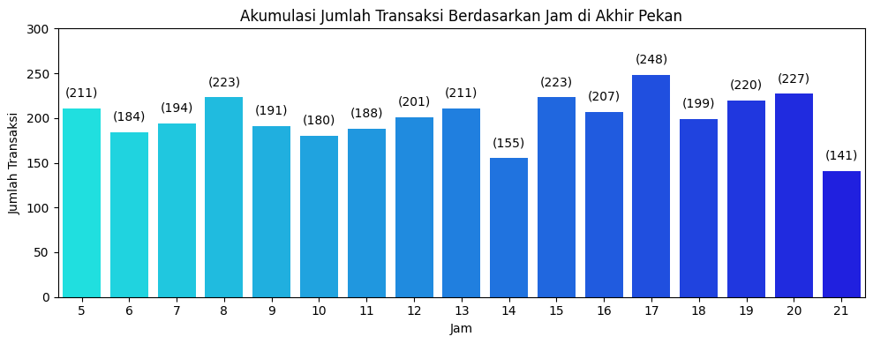
2. PENUMPUKAN PENUMPANG: PENUMPANG MEMBLUDAK DI HARI KERJA
Jam
Sibuk
Pagi
Jam
Sibuk
Sore
8

Slide 10
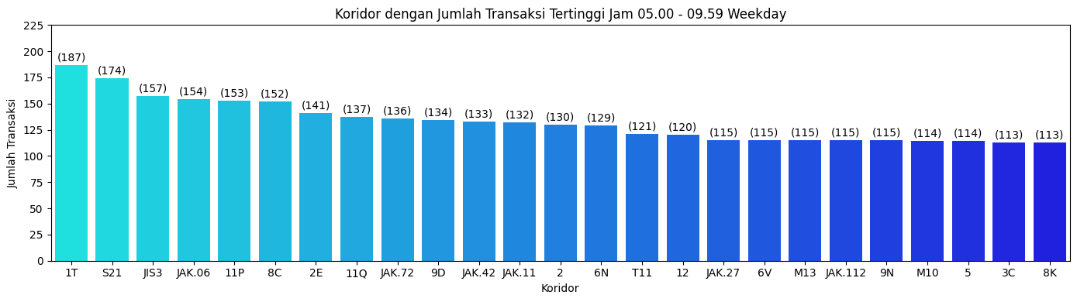
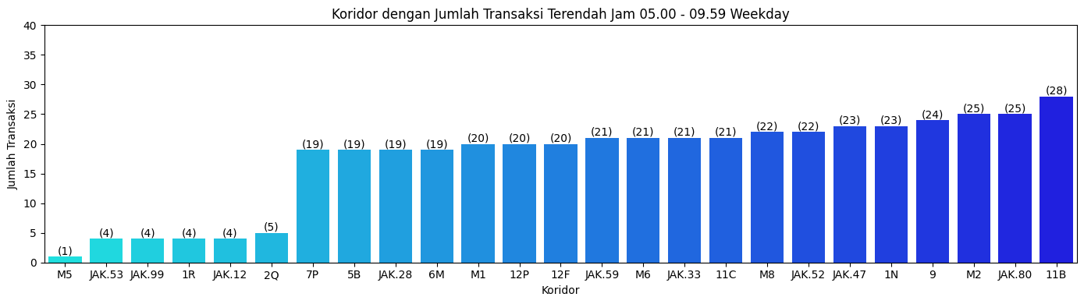
2. PENUMPUKAN PENUMPANG : ALOKASIKAN ARMADA DARI KORIDOR SEPI KE KORIDOR PADAT
Morning Rush Hour
Breakdown:
05.00 – 09.59
Weekday
Breakdown:
05.00 – 09.59
Weekday
9

Slide 11
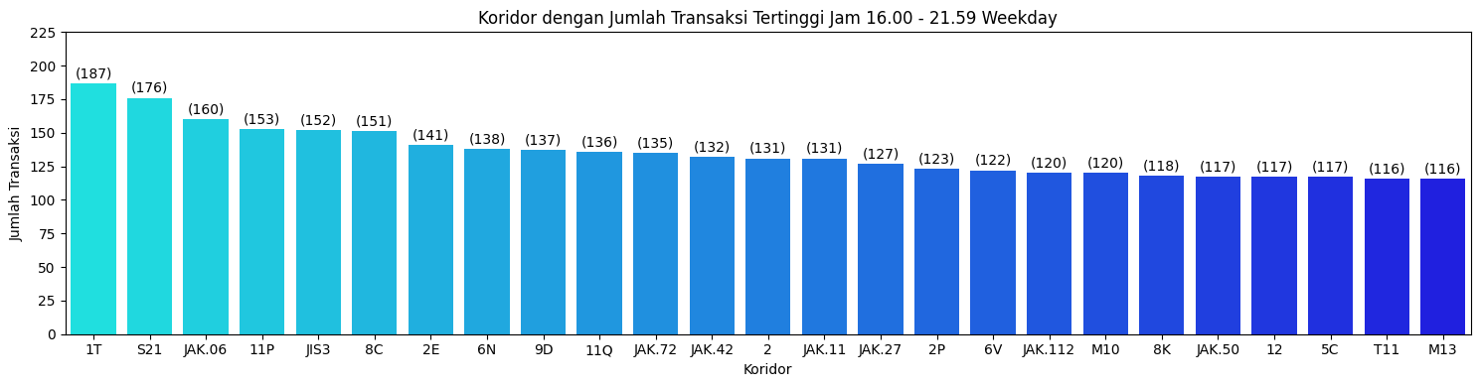
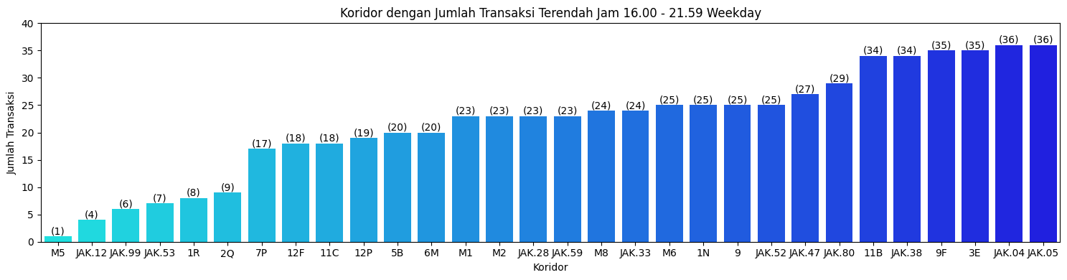
2. PENUMPUKAN PENUMPANG : ALOKASIKAN ARMADA DARI KORIDOR SEPI KE KORIDOR PADAT
Afternoon Rush Hour
Breakdown:
16.00 – 21.59
Weekday
Breakdown:
16.00 – 21.59
Weekday
10

Slide 12
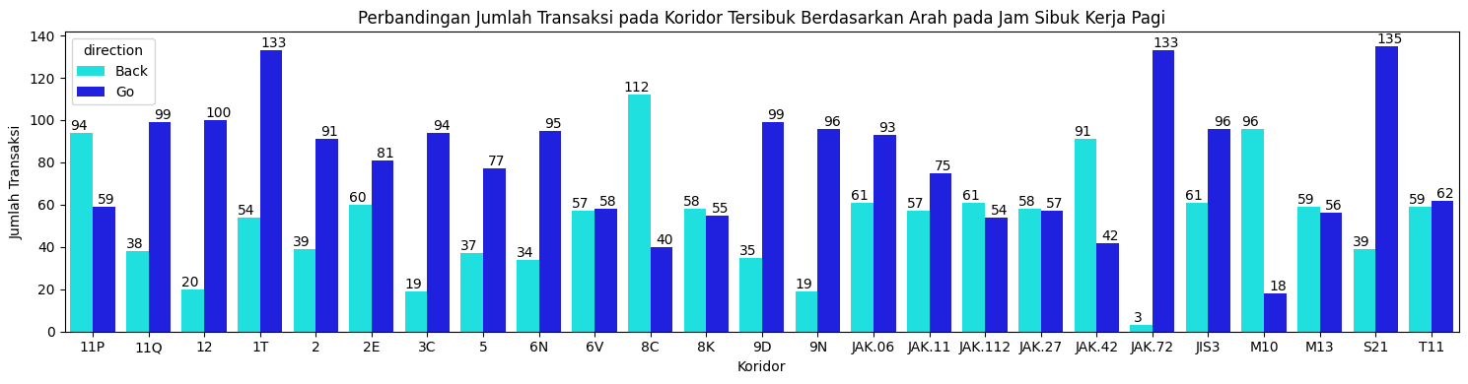
2. PENUMPUKAN PENUMPANG: ALOKASIKAN ARMADA BERDASARKAN DIRECTION SECARA PROPORSIONAL
Breakdown: 05.00 – 09.59 Weekday
Morning Rush Hour
ID | Koridor | Direction Go | Direction Back | Rasio Go : Back
JAK.72 | Kampung Rambutan – Pasar Rebo via Poncol | 133 | 3 | 44: 1
9N | Pinang Ranti - Pramuka | 96 | 19 | 5 : 1
12 | Tanjung Priok - Pluit | 100 | 20 | 5 : 1
3C | Rusun Kapuk Muara – Penjaringan | 94 | 19 | 5 : 1
S21 | Ciputat - CSW | 135 | 39 | 4 : 1
ID | Koridor | Direction Back | Direction Go | Rasio Back : Go
M10 | PGC 2 – Tanjung Priok | 96 | 18 | 5 : 1
8C | Kebayoran Lama – Tanah Abang | 112 | 40 | 3 : 1
11

Slide 13
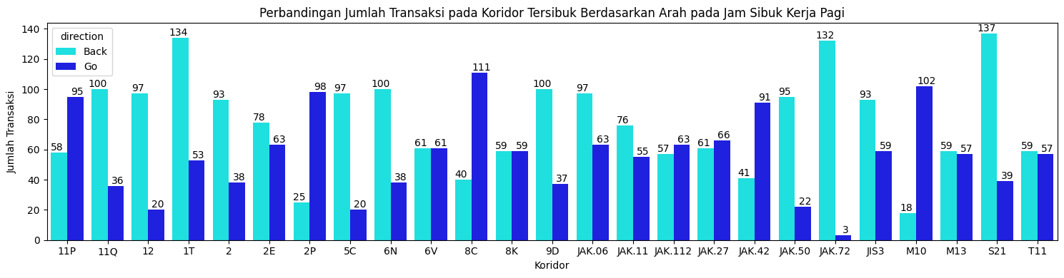
2. PENUMPUKAN PENUMPANG: ALOKASIKAN ARMADA BERDASARKAN DIRECTION SECARA PROPORSIONAL
Breakdown: 16.00 – 21.59 Weekday
Afternoon Rush Hour
ID | Koridor | Direction Go | Direction Back | Rasio Go : Back
M10 | PGC 2 – Tanjung Priok | 102 | 18 | 6 : 1
2P | Gondangdia - Senen | 98 | 25 | 4 : 1
ID | Koridor | Direction Back | Direction Go | Rasio Back : Go
JAK.72 | Kampung Rambutan – Pasar Rebo via Poncol | 132 | 3 | 44: 1
12 | Tanjung Priok - Pluit | 97 | 20 | 5 : 1
5C | PGC - Juanda | 97 | 20 | 5 : 1
JAK.50 | Kalideres – Puri Kembangan | 95 | 22 | 4 : 1
12

Slide 14
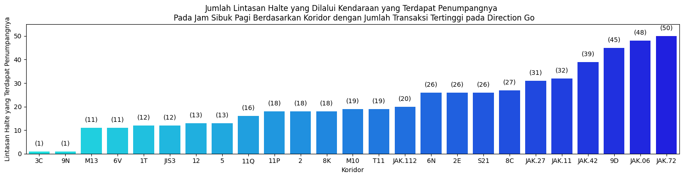
2. PENUMPUKAN PENUMPANG: REKAYASA RUTE ARMADA DIRECTION GO
Breakdown: 05.00 – 09.59 Weekday Direction Go
Morning Rush Hour
ID | Koridor | newSeqRoute | countSeq | newRouteCorridor
9N | Pinang Ranti - Pramuka | 1 - 2 | 1 | Garuda Taman Mini - BKN
M13 | Puri Beta 2 - Tendean | 1 - 12 | 11 | Puri Beta 1 – Tendean
6V | Ragunan – Gelora Bung Karno | 2 - 13 | 11 | SMK 57 – Masjid Agung
1T | Cibubur – Balai Kota | 3 - 15 | 12 | Benhil 3 – IRTI
JIS3 | Harmoni – Jakarta International Stadium | 1- 13 | 12 | Sbr. Taman BMW – Harmoni Arah Utara
3C | Rusun Kapuk Muara – Penjaringan | 0 - 1 | 1 | Rusun Kapuk Muara - Penjaringan
13

Slide 15
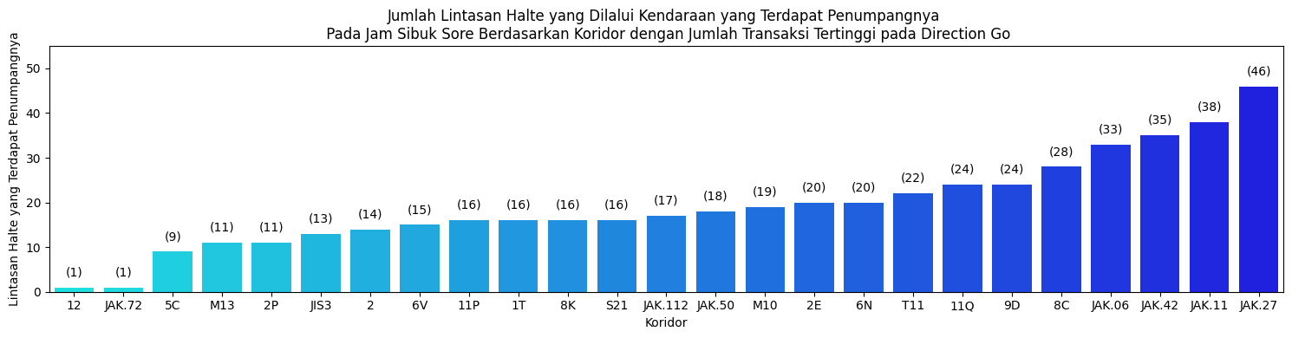
2. PENUMPUKAN PENUMPANG: REKAYASA RUTE ARMADA DIRECTION GO
Breakdown: 16.00 – 21.59 Weekday Direction Go
Afternoon Rush Hour
ID | Koridor | newSeqRoute | countSeq | newRouteCorridor
12 | Tanjung Priok - Pluit | 17-18 | 1 | Penjaringan - Pluit
JAK.72 | Kampung Rambutan – Pasar Rebo via Poncol | 48 - 49 | 1 | Litbang Depnaker Jaktim – Sbr. Sekolah Islam
5C | PGC - Juanda | 5 - 14 | 9 | Cawang Otista – Kramat Sentiong
M13 | Puri Beta 2 - Tendean | 0 - 11 | 11 | Puri Beta 2 – Rawa Barat
2P | Gondangdia – Senen | 3 - 14 | 11 | Kanisius – Term. Senen
JIS3 | Harmoni – Jakarta International Stadium | 0- 13 | 13 | JIS – Harmoni Arah Utara
14

Slide 16
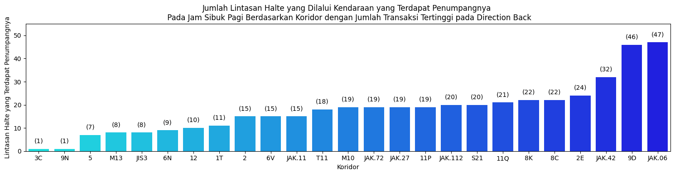
2. PENUMPUKAN PENUMPANG: REKAYASA JALUR DIRECTION BACK
Breakdown: 05.00 – 09.59 Weekday Direction Back
Morning Rush Hour
ID | Koridor | newSeqRoute | countSeq | newRouteCorridor
9N | Pinang Ranti - Pramuka | 1 - 2 | 1 | Garuda Taman Mini – Pinang Ranti
5 | Matraman Baru - Ancol | 5 - 12 | 7 | Budi Utomo – Tegalan
M13 | Puri Beta 2 - Tendean | 2 - 10 | 8 | Tirtayasa – Adam Malik
JIS3 | Harmoni – Jakarta International Stadium | 6 - 14 | 8 | Pecenongan – JIS
6N | Ragunan – Blok M via Kemang | 12 - 21 | 9 | Sbr. Plaza Kemang 99 – Kementrian Pertanian
12 | Tanjung Priok - Pluit | 8 - 18 | 10 | Gunung Sahari Mangga Dua – Permai Koja Arah Utara
3C | Rusun Kapuk Muara - Penjaringan | 0 - 1 | 1 | Penjaringan – Rusun Kapuk Muara
15

Slide 17
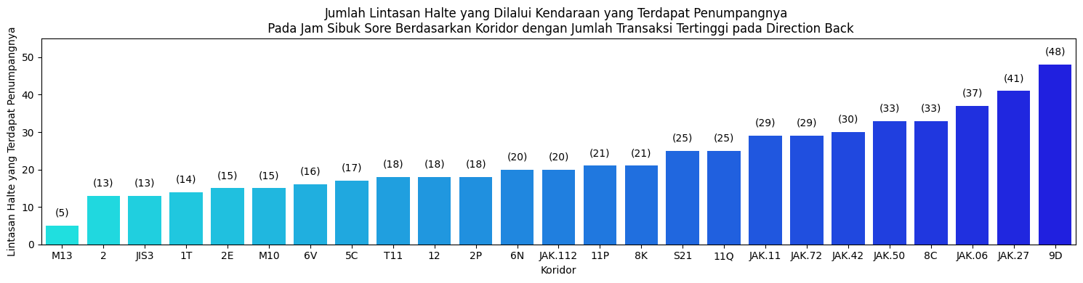
2. PENUMPUKAN PENUMPANG: REKAYASA JALUR DIRECTION BACK
Breakdown: 16.00 – 21.59 Weekday Direction Back
Afternoon Rush Hour
ID | Koridor | newSeqRoute | countSeq | newRouteCorridor
M13 | Puri Beta 2 - Tendean | 6 - 11 | 5 | Seskoal - Puri Beta 2
2 | Pulo Gadung - Monas | 2 - 15 | 13 | Gambir 2 - Pulo Gadung 1
JIS3 | Harmoni - Jakarta International Stadium | 0 - 13 | 13 | Harmoni Arah Utara - Jembatan Item
1T | Cibubur - Balai Kota | 1 - 15 | 14 | Bank Indonesia 1 - Cibubur Junction
2E | Rusun Rawa Bebek - Kodamar | 10 - 25 | 15 | Pool Taksi - Raya Pulo Gebang Akses St. Cakung
M10 | PGC 2 - Tanjung Priok | 0 - 15 | 15 | Tanjung Priok - Pedati Prumpung
16

Slide 18
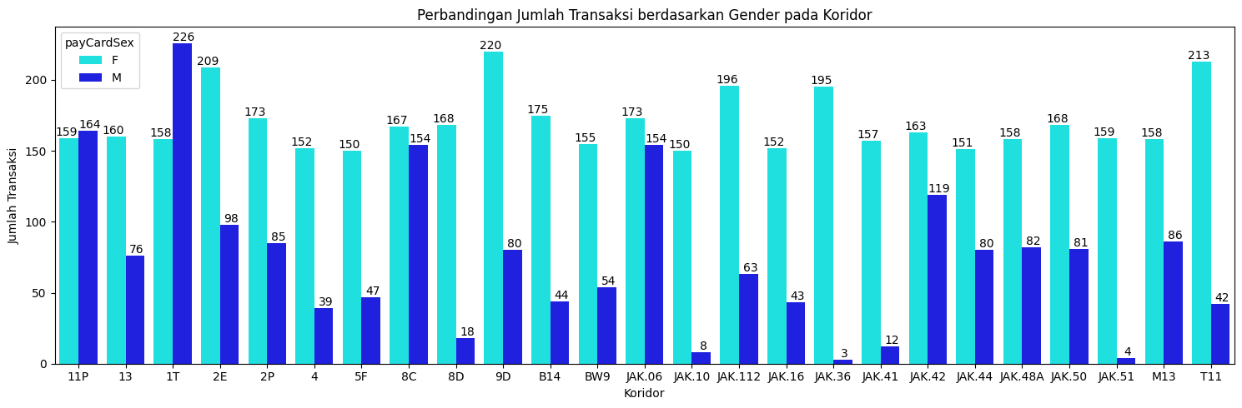
3. RAMAH WANITA: OPERASIKAN ARMADA KHUSUS WANITA
ID | Koridor | Jumlah Wanita | Jumlah Pria | Rasio
JAK.36 | Cilangkap - Cililitan | 195 | 3 | 65:1
JAK.51 | Taman Kota - Budi Luhur | 159 | 4 | 40:1
JAK.10 | Tanah Abang - Kota | 150 | 8 | 19:1
JAK.41 | Kampung Melayu - Pulo Gadung | 157 | 12 | 13:1
8D | Joglo - Blok M | 168 | 18 | 9:1
17

Slide 19
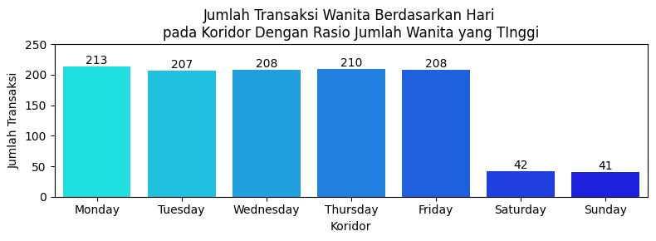
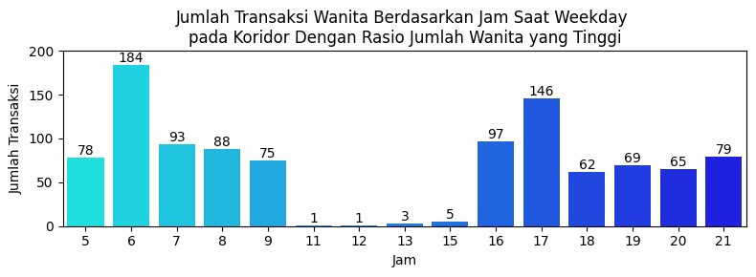
3. RAMAH WANITA: OPERASIKAN ARMADA KHUSUS WANITA
Breakdown:
JAK.36
JAK.51
JAK.10
JAK.41
8D
Breakdown:
JAK.36 Weekday
JAK.51 Weekday
JAK.10 Weekday
JAK.41 Weekday
8D Weekday
18
Penerapan Armada Khusus Wanita

Slide 20
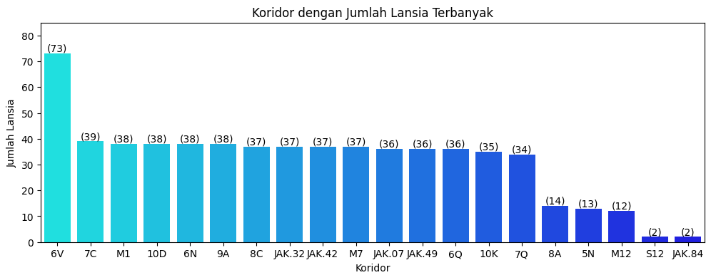
3. RAMAH LANSIA: PENAMBAHAN TEMPAT DUDUK KHUSUS LANSIA
19

Slide 21
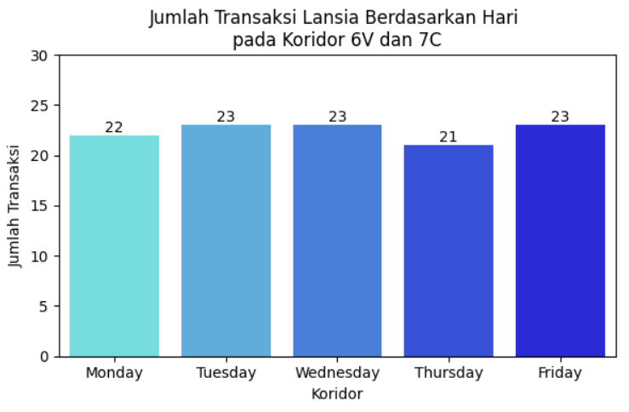
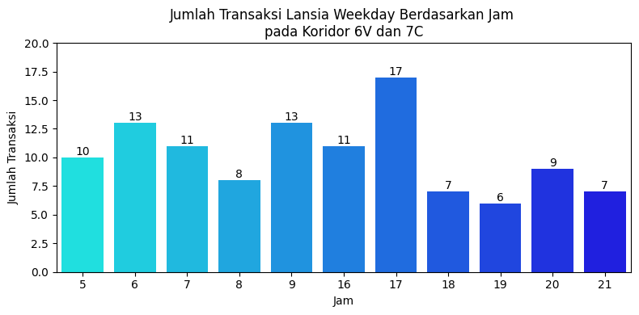
3. RAMAH LANSIA: PENAMBAHAN TEMPAT DUDUK KHUSUS LANSIA
Penambahan Tempat Duduk Khusus Lansia
20

Slide 22
KESIMPULAN
Untuk menekan biaya operasional dan mengurangi ketergantungan terhadap dana subsidi dari pemerintah
Menonaktifkan koridor yang sepi pengguna
Menonaktifkan halte yang jarang sekali digunakan
Meningkatkan mitra kerja dengan bank penyedia pembayaran
Jangan menaikkan harga, karena dapat membebani masyarakat
2. Strategi pengelolaan Sistem Transjakarta pada Jam-Jam Padat agar tidak terjadi penumpukan penumpang
Alokasi Armada dari koridor yang sepi penumpang ke koridor yang padat
Alokasikan Armada pada koridor secara proporsional berdasarkan direction-nya
Lakukan rekayasa jalur pada koridor agar hanya melewati urutan pemberhentian halte-halte tertentu saja
3. Langkah awal untuk mewujudkan Transjakarta yang ramah terhadap wanita dan ramah terhadap lansia
Koridor dengan jumlah Wanita yang sangat dominan dapat dioperasikan Armada khusus Wanita
Koridor yang terdapat banyak lansia dapat ditambah tempat duduk khusus lansia
21

Slide 23
TERIMAKASIH

